Slide 1
Program de formare pentru femei Soft Skills

Slide 2
Sprijinul Comisiei Europene pentru producerea acestei publicații nu constituie o aprobare a conținutului, care reflectă doar opiniile autorilor, iar Comisia nu poate fi făcută responsabilă pentru nicio utilizare care poate fi făcută a informațiilor conținute în aceasta.
Numar proiect 2021-1-RO01-KA220-ADU-000026741

Slide 3
Majoritatea oamenilor urmăresc succesul la locul de muncă, crezând că asta îi va face fericiți. Adevărul este că fericirea la locul de muncă te va face să reușești.
Alexander Kjerulf, Ofițer șef al Fericirii

Slide 4
Echilibru între viață și profesie
9
Elaborat de: Mindshift Talent Advisory

Slide 5
După parcurgerea acestui modul, veți putea să:
Definiți echilibrul dintre viața profesională și viața privată
Identificați strategii de echilibru între viața profesională și viața privată
Subliniați elementele esențiale pentru a defini un plan strategic personalizat
Distingeți obstacolele și facilitățile pentru atingerea echilibrului dintre viața profesională și cea privată în propria viață personală și profesională
Analizați strategiile de echilibru între viața profesională și viața privată
Elaborați un plan strategic personalizat pentru echilibrul dintre viața profesională și cea privată
Demonstrați relevanța echilibrului dintre viața profesională și cea privată pentru propria viață personală și profesională
Decideți strategia de adoptat în propria viață personală și profesională
Continuați cu un plan strategic personalizat pentru echilibrul dintre viața profesională și viața privată

Slide 6
Ce este echilibrul între viață și profesie?

Slide 7
Ce știi despre Echilibrul între viață și profesie?
Se spune că echilibrul de calitate între muncă și viață (WLB) vă ajută să excelați la locul de muncă și să duceți o viață sănătoasă, dar ați experimentat asta? Și dacă da, poți defini cum s-a simțit?
Pentru cineva care nu a experimentat niciodată WLB, aceste întrebări pot suna ca urmărirea curcubeului sau a fi întrebat despre nevoile alimentare ale unicornilor.
Deși Dicționarul Cambridge definește echilibrul dintre viața profesională și viața privată ca fiind „cantitatea de timp pe care o petreci făcându-ți munca în comparație cu cantitatea de timp pe care o petreci cu familia și făcând lucruri care îți plac”, o definiție practică va fluctua de la o persoană la alta, bazată pe asupra factorilor interni și externi.
În diapozitivele următoare, vă vom duce într-o călătorie în istoria WLB și vă vom oferi instrumente pentru a vă descoperi propria definiție a WLB.

Slide 8
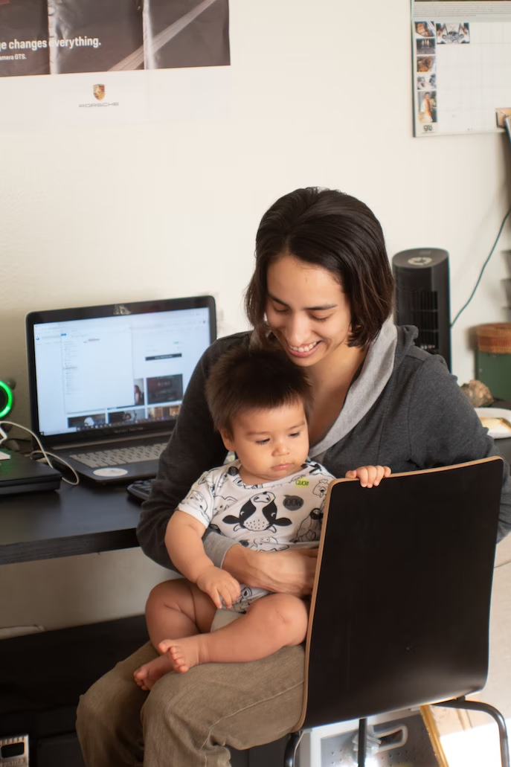
Echilibrul viață- profesie de-a lungul timpului:
Secolul al XIX-lea până în prima jumătate a secolului XX: muncitorii și sindicatele au făcut campanie pentru limitarea orelor de lucru maxime
Prima jumătate până la mijlocul secolului al XX-lea: legi și reglementări privind interzicerea muncii copiilor, stabilirea salariului minim pe oră și munca maximă pe săptămână
De la mijlocul până la sfârșitul secolului XX: apariția cercetării științifice și a curentelor teoretice în domeniul WLB
Sfârșitul secolului XX până în prezent: recunoașterea WLB ca o problemă majoră pentru angajatori și angajați
Sursa: https://unsplash.com/photos/2pRimVfww38

Slide 9
Pentru a afla propria definiție a WLB, trebuie să aibă loc o automăsurare având în vedere următoarele aspecte :
Individual
Organizatoric
Social
Alte
Diferitele circumstanțe, așteptări și cerințe legate de muncă și viața personală vor avea un impact asupra definiției tale WLB. De aceea definiția pe care o veți găsi va fi unică și personalizată.
Îngrijirea copiilor
Epuizarea
Bunăstarea
Stres
Vârsta
Venitul
Susținerea familiei

Slide 10
Identificarea obstacolelor și facilităților în WLB Pentru a începe calea către WLB, trebuie să aveți mijloacele necesare pentru a vă atinge obiectivul. Prima activitate propusă va identifica obstacolele și facilitățile pe care le-ați putea găsi pe parcurs
Pași pentru finalizarea activității
Pasul1: Urmăriți discuția TEDx „Echilibrul vieții profesionale: echilibrarea timpului sau echilibrarea identității?”
Pasul2: notează obstacolele și facilitățile prezente în TEDx Talk și pe cele cu care te confrunți în viața ta profesională și personală
Pasul3: Identificați asemănările dintre ele
Pasul4: Reflectați asupra asemănărilor și originii obstacolelor și facilităților identificate
TIMP: 20 minute
Resurse și instrumente
Echilibrul dintre viața profesională și viața privată: echilibrarea timpului sau echilibrarea identității? www.youtube.com/watch?v=79tRTivyMSM

Slide 11
Relevanța WLB
Reflecție
Care sunt aspectele pe care le luați în considerare în definiția dumneavoastră WLB și cum le notați?
Care sunt obstacolele majore în realizarea WLB?
Credeți că orele lungi de lucru sunt necesare pentru succesul profesional?
Orele lungi de lucru pot fi dăunătoare atât pentru angajat, cât și pentru angajator?
Acțiune
După aceasta, fă un jurnal al activităților tale zilnice și gradează relevanța lor pentru realizarea WLB.

Slide 12
Strategii de echilibru între viața profesională și viața privată

Slide 13
Ce știi despre Strategii de echilibru între viața profesională și viața privată?
Este echilibrul dintre viața profesională și viața privată (WLB) o realizare sau un ciclu? Reconcilierea vieții profesionale cu cea personală nu este o sarcină banală, iar în acest scop se aplică diverse strategii. Cu toate acestea, ca întrebare preliminară, trebuie să stabilim dacă WLB este o realizare unică sau o practică constantă.
Alertă spoiler: este o practică constantă. Până la sfârșitul acestui modul, nu va exista nicio certificare de realizare pe WLB pe care să o arătați colegilor și familiei dumneavoastră. Este o cale fără sfârșit și chinuitoare, dar merită, credeți-ne.
În cazul în care definiția WLB se modifică de la o persoană la alta, strategiile aplicate se vor schimba și ele în consecință.
În continuare, vom identifica cele mai utilizate strategii pe WLB și vom oferi conceptele structurale pentru o alegere informată.

Slide 14
Căutarea pentru a vă găsi strategia WLB începe prin a vă recunoaște starea actuală.
Strategia va fi diversă dacă în prezent ești șomer sau responsabil de departamentul de vânzări; efectuarea tuturor treburilor casnice sau dacă sunt împărțite; dacă ai copii sau trebuie să ai grijă de părinții tăi în vârstă etc.
Acum este momentul să îți stabilești obiectivele personale și profesionale. Plasându-ți prioritățile actuale, vei afla ce trebuie să începi/oprești/continui să faci și ce trebuie să faci mai mult/mai puțin/diferit.
Acum magia începe să se întâmple, printr-un proces alchimic îți vei transforma lista de priorități în obiective concrete.
Sursa: https://unsplash.com/photos/-837JygbCJo

Slide 15
Pentru ca procesul alchimic adecvat să aibă loc, cu cât îți stabilești obiectivele mai specifice, cu atât mai bine. Programează-le cu scrupulozitate, luând 10 până la 20 de minute la începutul/termenul fiecărei zile.
În timp ce facii acest lucru, ține minte să stabilești limite personale și profesionale și să le comunici supervizorului, colegilor de muncă, partenerului și familiei. Limitele rezonabile și realiste ale ceea ce vei face și nu vei face la serviciu și acasă ar trebui să fie clare.
Reține că sănătatea ta ar trebui să fie invariabil prioritatea numărul unu.
Mai multe pasiuni
Termină munca mai devreme
O avansare
Citește
Un curs nou
Mai mult timp cu familia
Mai mult sport

Slide 16
Pas cu pas pentru echilibru Deși diferite strategii te vor ajuta zilnic să obții echilibrul, pașii pentru a ajunge acolo vor depinde de cum definești tu echilibrul. Această activitate te va însoți într-un proces de autoanaliză pentru a le realiza.
Pași pentru finalizarea activității
Pasul1: Urmărește videoclipul „10 pași pentru a atinge echilibrul dintre viața profesională și viața privată”
Pasul2: Identifică strategiile din videoclip care se vor potrivi mai bine cu definiția ta pentru echilibru
Pasul3: Elaborează propria strategie personală
Pasul: Analizează punctele forte, punctele slabe, oportunitățile și amenințările (SWOT) ale strategiei tale personale
Pasul5: Revizuiește și ajustează strategia dacă este nevoie
TIMP: 20 minute
Resurse și instrumente
10 pași pentru atingerea echilibrului dintre viața profesională și viața privată www.youtube.com/watch?v=38smQvEyscQ
Cum să creați o analiză SWOT personală?
www.uk.indeed.com/career-advice/career-development/how-to-create-personal-swot-analysis
Model pentru o analiză SWOT personală
https://visme.co/blog/swot-analysis-templates/

Slide 17
Respectă-ți strategia
Reflecție
În unitatea anterioară de învățare, ți-ai stabilit definiția WLB. Ia în considerare cele mai importante aspecte ale definiției tale. a WLB și leagă-le de strategia definită în activitatea anterioară.
Observă orice lacune în strategia adoptată și revizuiește-o ori de câte ori este necesar.
Acțiune
După aceasta, organizează, prioritizază și elimină activitățile programate în calendarul tău zilnic în cadrul strategiei tale.
Evaluează zilnic care sunt cele mai importante aspecte pentru a-ți atinge WLB și programează-ți prioritățile.
Acest program trebuie să includă prioritățile de lucru treburile casnice și activitățile pentru plăcerea ta.

Slide 18
Plan strategic pentru echilibrul viață profesională-viață privată

Slide 19
Ce știi despre Plan strategic pentru echilibrul dintre viața profesională și viața privată?
Ați avut vreodată un costum făcut manual? Experiența poate fi destul de deranjantă pentru unii dintre noi și, în același timp, satisfăcătoare. A avea un străin care-ți ia măsurile, observând și notând, pentru a-ți produce îmbrăcăminte care nu știi dacă îți va plăcea- este un act curajos!
În această unitate, veți fi atât croitorul, cât și clientul. Veți personaliza un plan strategic pentru a atinge echilibrul dintre viața profesională și viața privată: veți defini realizările; Vă veți măsura situația/posibilitățile actuale și veți prezenta un costum personalizat, reglabil și confortabil pentru următoarele luni.

Slide 20
Adaptarea unui plan strategic pentru echilibrul dintre viața profesională și viața privată (WLB) necesită implicarea angajaților și a angajatorilor.
Beneficiile și rezultatele pentru fiecare trebuie să fie clare și corecte. În ceea ce privește angajatorii, studiile arată că promovarea echilibrului dintre viața profesională și cea privată va încuraja păstrarea locului de muncă, mai puțin absenteism și performanțe mai bune. În ceea ce privește angajații, este de așteptat un risc mai mic de epuizare, o productivitate și creativitate crescute și un sentiment mai mare de bunăstare.
În ceea ce privește acțiunile pe care angajatorii le pot întreprinde pentru a promova WLB, încurajarea unui program de lucru flexibil și a unei politici de lucru la distanță sunt în fruntea listei.
Înțelegerea beneficiilor, rezultatelor și acțiunilor tuturor părților ne va duce la implementarea strategiei adaptate WLB.
Sursa : https://unsplash.com/photos/1RNr1pLBeR4

Slide 21
Cele mai bune modalități de implementare și menținere a WLB diferă de la o persoană la alta, cu toate acestea, în esența sa, implică un proces combinat de reflexivitate și redefinire continuă a rolurilor.
Conștientizarea de sine joacă un rol important: provocarea ipotezelor și redefinirea priorităților tale vor rămâne o constantă în acest proces.
Rețineți că WLB este un ciclu, vor exista perioade cu distracție și perioade fără. Prin urmare, WLB presupune găsirea aprecierii și acceptării în fiecare dintre ele.
Priorități
Conștiința de sine
Redefinirea rolurilor
Roluri
Ciclu
Reflexivitate
Pui la îndoială presupunerile

Slide 22
Personalizează-ți planul strategic pentru WLB Presupunerea că viața începe atunci când pleci de la muncă este adevărată numai dacă nu experimentezi împliniri în viața ta profesională. Preluarea controlului asupra vieții tale prin conștientizarea de sine este aspectul cheie al următoarei activități.
Pași pentru finalizarea actiivtății
Pasul1: Urmăriți videoclipul „Ai o strategie pentru viața ta?”.
Pasul2: Identificați cum vă cheltuiți energia și resursele în viața de zi cu zi și subliniați-le pe cele care sunt cele mai importante
Pasul3: Creați un plan strategic personalizat care ia în considerare cele mai importante aspecte ale vieții voastre
Pasul: Revizuiți-vă și ajustați-vă prioritățile ori de câte ori este necesar.
TIMP: 20 minute
Resurse și instrumente
Ai o strategie pentru viața ta? www.youtube.com/watch?v=OZTNHEwuGuY
Creează-ți propriul plan strategic
www.asaecenter.org/association-careerhq/career/articles/career-management/create-your-personal-strategic-plan
Modele de plan strategic
www.template.net/business/plan-templates/personal-strategic-plan-templates/

Slide 23
Luați zilnic pulsul stabilității voastre emoționale și financiare
Reflecție
Viața și munca sunt două realități opuse? Dacă da, cum se face?
Considerați că identificarea cauzelor dezechilibrului, măsurarea impactului acestora, examinarea emoțiilor, ajustarea priorităților, luarea în considerare a alternativelor și implementarea schimbărilor reprezintă un ciclu continuu de îmbunătățire? Explicați cum ar putea fi benefic în viața de zi cu zi.
Acțiune
După aceasta, vă creați planul strategic pentru WLB și îl reevaluați frecvent pentru a vă asigura că se potrivește cu prioritățile și aspirațiile dvs. în viață.
Accesați online și căutați modele și șabloane despre „Planificare strategică”. Aflați cât mai multe despre aceste instrumente și folosiți-le pentru a vă elabora planul personal.

Slide 24
Pentru a afla mai multe despre acest modul :
10 sfaturi pentru echilibrul dintre viața profesională și viața personală: Ghidul tău complet pentru 2022 :
www.upwork.com/resources/work-life-balance-tips
Echilibrul dintre viața profesională și viața privată – o revizuire a teoriilor, definițiilor și politicilor : https://seaopenresearch.eu/Journals/articles/CMJ2021_I1_3.pdf
Ghidul practic despre cum să vă îmbunătățiți echilibrul dintre viața profesională și viața personală astăzi
www.curvypoints.com/how-to-improve-work-life-balance/
25 Cele mai bune moduri de a atinge echilibrul dintre viața profesională și viața personală și beneficiile acestuia:
https://blog.vantagecircle.com/work-life-balance/

Slide 25
Femeile, în special, trebuie să țină cont de sănătatea lor fizică și mentală, pentru că dacă ne grăbim la și de la întâlniri și comisioane, nu avem mult timp să avem grijă de noi. Trebuie să facem un efort mai mare pentru a ne pune mai sus pe propria noastră listă de prirotăți.
´Michelle Obama

Slide 26
Stabilește un nou obiectiv și finalizează un alt modul!
Perfecţionarea abilităţilor soft
M6: Competențe de comunicare
M7: Motivarea și autonomia personală
M8: Managementul timpului
M9: Echilibrul profesie-viață personală
M10: Stabilirea obiectivelor
M11: Rezolvarea problemelor
M12: Promovarea
M13: Aptitudini de prezentare

Slide 27
Sprijinul Comisiei Europene pentru producerea acestei publicații nu constituie o aprobare a conținutului, care reflectă doar opiniile autorilor, iar Comisia nu poate fi făcută responsabilă pentru nicio utilizare care poate fi făcută a informațiilor conținute în aceasta.
Numar proiect 2021-1-RO01-KA220-ADU-000026741

